Slide 1
Presentación Proyecto Plan CALA
Grupo 1 - Elementos de Ingeniería de Software

Slide 2
Universidad Nacional de Hurlingham Tecnicatura universitaria en informática Elementos de ingeniería de software
Profesora a cargo
Mg. Marisa Daniela Panizzi
Integrantes
Cabrera Tiago
Gerez Juan Manuel
Gerez Pablo
Massey Florencia
Pettinari Joaquín
11/07/2020
Grupo 1 - Elementos de Ingeniería de Software

Slide 3
Agenda
4. Presentación del plan.
5-6. Casos de uso.
7. Historias de usuario.
8. Requerimientos no funcionales.
9. Modelo de dominio.
10. Ciclo de vida.
11-12. Métricas.
13. Diagrama de comunicación.
14. Diagrama de clases.
15. Riesgos.
16. Estimación.
Grupo 1 - Elementos de Ingeniería de Software

Slide 4
PLAN CALA
Es un Plan de Financiamiento de Capacitación Laboral (CALA) por parte de la Fundación Sur, que requiere organizar las diversas tareas correspondientes a los proyectos presentados por ONGs o Fundaciones.
OBJETIVO DE ESTA PRESENTACIÓN.
¿QUÉ ES?
En el presente se tratará de desarrollar el plan, haciendo un mayor énfasis en el área de administración y seguridad.
Grupo 1 - Elementos de Ingeniería de Software

Slide 5
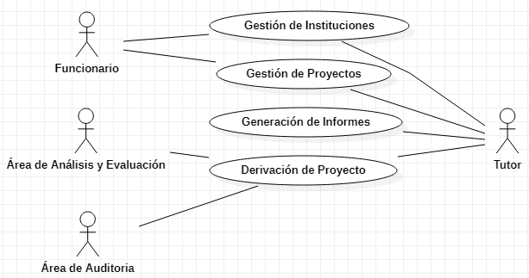
Casos de uso
Diagrama caso de uso: subsistema de administración
Grupo 1 - Elementos de Ingeniería de Software

Slide 6
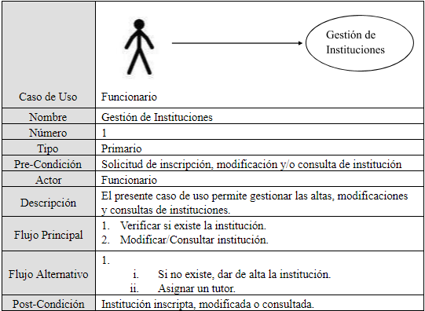
Especificación caso de uso
Grupo 1 - Elementos de Ingeniería de Software

Slide 7
Historias de usuario
Subsistema de Administración
Cómo funcionario quiero dar de alta instituciones para tenerlas registradas en el sistema.
Cómo funcionario quiero modificar instituciones para corregir datos incorrectos o actualizarlos.
Cómo tutor quiero generar un reporte de inscripción de proyecto para que la misma quede asentada.
Cómo tutor quiero derivar proyectos para que continúen con el flujo de análisis a través de cada departamento.
Subsistema de Seguridad
Cómo administrador de usuarios quiero dar de alta usuarios para que tengan acceso al sistema.
Cómo administrador de usuarios quiero gestionar el acceso de los usuarios a través de la asignación o quita de permisos para evitar que visualicen áreas específicas del sistema que no le correspondan.
Grupo 1 - Elementos de Ingeniería de Software

Slide 8
Requerimientos No Funcionales
Las transacciones de negocio deben responder al usuario en menos de 5 segundos.
El sistema debe tener una disponibilidad 24/7.
La interfaz deberá ser simple, intuitiva y fácil de usar.
El sistema debe contar con documentación.
El tiempo para iniciar o reiniciar el sistema no podrá ser mayor a 3 minutos.
Realizar Backups.
Grupo 1 - Elementos de Ingeniería de Software

Slide 9
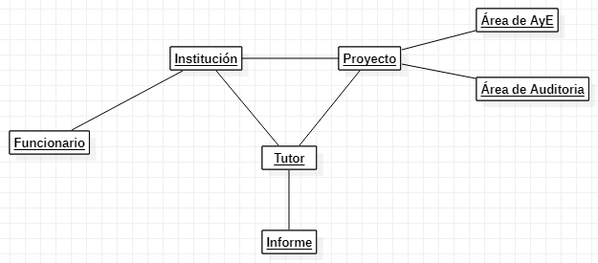
Modelo de dominio
Grupo 1 - Elementos de Ingeniería de Software

Slide 10
Ciclo de vida
Ci | Criterios | vi1 | vi2 | vi3
C1 | Experiencia del Usuario | Novato | Conocedor | Experto
C2 | Expresion del usuario | Callado | Comunicativo | Expresivo
C3 | Exper.Desarr. con Aplicación | Novato | Conocedor | Experto
C4 | Exper.Desarr. con Software | Novato | Conocedor | Experto
C5 | Madurez de Aplicación | Nuevo | Estándar | Bien Establecido
C6 | Complejidad del Problema | Sencillo | Difícil | Complejo
C7 | Funcionalidad Parcial | No deseable | Deseable | Urgente
C8 | Frecuencia de Cambios | Raramente | Lento | Rápido
C9 | Magnitud de Cambios | Menor | Moderado | Extremo
C10 | Tamaño del Producto | Pequeño | Mediano | Grande
C11 | Complejidad del Producto | Sencillo | Difícil | Complejo
C12 | Requisitos “-Ilidad” | Flexible | Moderado | Exigente
C13 | Requisitos de Interfaz Humano | Menor | Significativo | Crítico
C14 | Perfil de Financiación | Bajo-Alto | Estable | Alto-Bajo
C15 | Disponibilidad de Fondos | Escaso | Suficiente | Amplio
C16 | Perfil de Personal | Bajo-Alto | Estable | Alto-Bajo
C17 | Disponibilidad de Personal | Escaso | Suficiente | Amplio
C18 | Accesibilidad de Usuarios | Sin Acceso | Acceso Limitado | Acceso Libre
C19 | Compatibilidad de Dirección | Sólo Directrices | Flexibles | Imposición Estricta
C20 | Compatibilidad GC/CC | Básico | Intermedio | Avanzado
Resultado:
Modelo Convencional
13
Modelo Incremental
15
Modelo Evolutivo
16
Grupo 1 - Elementos de Ingeniería de Software

Slide 11
Métricas
Las métricas de producto proporcionan una base desde donde el análisis, el diseño, la codificación y las pruebas pueden realizarse de manera más objetiva y valorarse de modo cuantitativo para una construcción de software de calidad.
Funcionalidad: Seguridad
Consideramos esta métrica ya que previene el acceso no autorizado, ya sea accidental o a propósito, a programas y datos.
Fiabilidad: Tolerancia a fallos
Debido a que se puede mantener un nivel especificado de desempeño en casos de fallas de software.
Usabilidad: Accesibilidad/experiencia de usuario.
Escogimos esta métrica porque se puede medir la accesibilidad/experiencia del usuario para con el software construido.
Eficiencia: Comportamiento en el tiempo
A través de esta métrica se consigue medir el tiempo de inicio, de carga, en que tiempo se realizan los procesos, si están dentro del tiempo específico, etc. Técnicamente entre más rápido, mejor.
Mantenibilidad: Estabilidad
Ya que sirve para controlar los riesgos inesperados por modificaciones (extensión, modificación, corrección).
Calidad de uso: Productividad
Consideramos esta métrica porque se puede medir el rendimiento de las tareas cotidianas del usuario final.
Grupo 1 - Elementos de Ingeniería de Software

Slide 12
Métrica | Unidad de Medida | Tipo de escala | Forma de cálculo
Funcionalidad: Seguridad | Seguro, poco seguro, inseguro. | Seguro es mejor. | Un profesional evaluará los accesos al sistema y a los datos. En caso de poder acceder al sistema o a una parte de él, sin autorización, se considerará inseguro. El especialista utilizará su propio criterio para evaluar el acceso no autorizado, ya sea accidental o a propósito, a programas y datos.
Fiabilidad: Tolerancia a fallos | Alta tolerancia, media tolerancia, baja tolerancia. | Alta tolerancia es mejor | Un profesional evaluará la magnitud de los fallos que se vayan ocasionando dentro del software construido. Si la evaluación constituye una baja tolerancia a los fallos y resulte inestable se considerará de baja tolerancia.
Usabilidad: Accesibilidad de usuario | Usabilidad simple, usabilidad media, usabilidad compleja. | Usabilidad simple es mejor | Profesional de Experiencia de Usuario, determinará cuán accesible es la interfaz en el software construido. Si el programa requiera instrucciones en demasía, se considerará un software con usabilidad compleja. El profesional podrá determinar mediante su experiencia más una encuesta al inicio de la implementación del software y pasados los 90 días de la misma, que tipo de usabilidad posee el software construido y cuán útil fue el manual de usuario para estos últimos.
Eficiencia: Comportamiento en el tiempo | Segundos | Menos es mejor. | Un profesional evaluará el comportamiento del software en el tiempo y podrá determinar si cumple con las expectativas de tiempo propuesto. Los test se considerarán como mejor si los mismos responden con un tiempo de respuesta más rápido de lo que fueron ideados.
Mantenibilidad: Estabilidad | Riesgo alto, riesgo medio, riesgo bajo | Riesgo bajo es mejor | Un tester realizará las pruebas correspondientes en el software de manera que pueda considerar la estabilidad del producto respecto a los cambios que se puedan producir dentro del mismo. Se considerará con riesgo bajo si su estructura se muestra estable ante los cambios.
Calidad de uso: Productividad | Tiempo | Tiempo esperado es mejor | El personal indicado realizará las pruebas correspondientes en el software de manera que pueda constatar mediante relevamiento de encuestas, que el rendimiento de los usuarios se realiza en el tiempo ideado. Se realizarán pruebas en la implementación del software y luego de 90 días para evaluar el rendimiento óptimo por parte del usuario final.

Slide 13
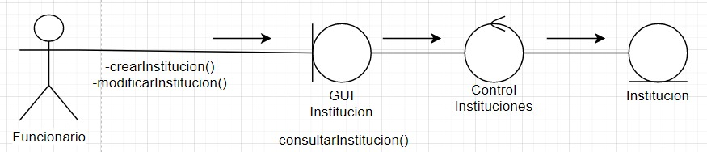
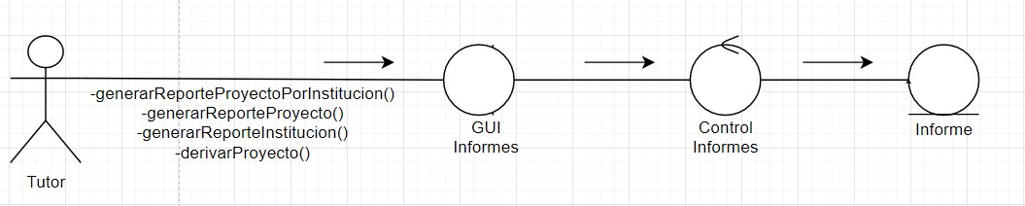
Diagramas de comunicación
Grupo 1 - Elementos de Ingeniería de Software

Slide 14
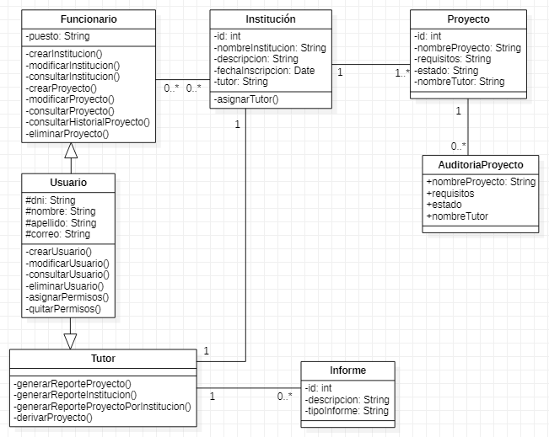
Diagrama de clases
Grupo 1 - Elementos de Ingeniería de Software

Slide 15
Riesgos
Presupuesto
Este es un problema habitual que se puede dar por varias razones, internas o externas, entre ellas el mal cálculo de los posibles gastos a la hora de plantear el proyecto o el incremento excesivo de los precios dada la situación económica del país en el que se desarrolla.
Posible solución realizar un cálculo económico lo más exacto posible para llevar con mayor exactitud el futuro costo de desarrollo del proyecto. En el caso de que el país se encuentre en una mala situación económica, hay que intentar conseguir un préstamo para solventar los gastos innecesarios
Fuga de Personal
El hecho de que miembros del equipo se retiren del proyecto es frecuente.
Posible solución Analizar el motivo de la deserción del empleado, si el mismo fue por cuestiones salariales, revisar el valor de mercado de dicho puesto. En cambio, si fue por condiciones laborales, ofrecer una solución.
Grupo 1 - Elementos de Ingeniería de Software

Slide 16
Estimación
Caso de Uso: Gestión de Instituciones
Transacciones: 5
Tipo: Medio (10)
Tipo de actor: Complejo (3)
Caso de Uso: Gestión de Proyectos
Transacciones: 5
Tipo: Medio (10)
Tipo de actor: Complejo (3)
Caso de Uso: Generación de Informes
Transacciones: 2
Tipo: Simple (5)
Tipo de actor: Complejo (3)
Caso de Uso: Derivación de informe
Transacciones: 3
Tipo: Simple (5)
Tipo de actor: Complejo (3)
Peso total de los casos de uso sin ajustar: Peso total de los actores:
UUCW = 5 * 2 + 10 * 2 + 15 * 0 = 30 UAW = 3 * 4 = 12
Puntos de casos de uso sin ajustar: Factor de complejidad técnica:
UUCP = UUCW + UAW TF = 0.6 + (0.01 * 39.5)
UUCP = 30 + 12 = 42 TF = 0.6 + 0.395 = 0.995
Factor del entorno:
EF = 1.4 + (-0.03 * 21.25)
EF = 1.4 – 0.6375 = 0.7625
Esfuerzo del proceso de desarrollo: Puntos de casos de uso ajustados
E = AUCP * CF AUCP = UUCP * TF * EF
E = 31.86 * 20 AUCP = 42 * 0.995 * 0.7625 = 31.86
E = 637.2 HH
Grupo 1 - Elementos de Ingeniería de Software

Slide 17
¡Muchas gracias!
Grupo 1 - Elementos de Ingeniería de Software

